Slide 1
Управление качеством вод
Лекция №6

Slide 2
Организация и методы контроля качества воды

Slide 3
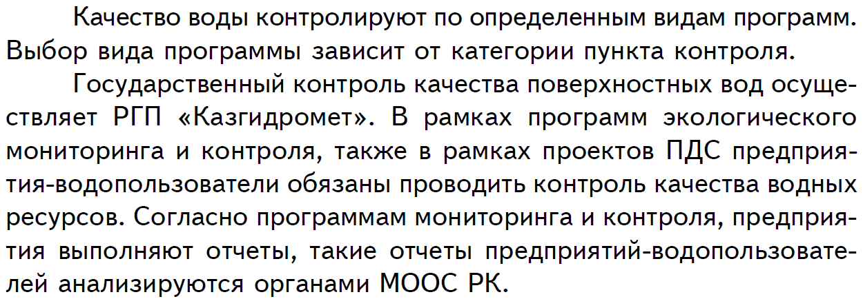
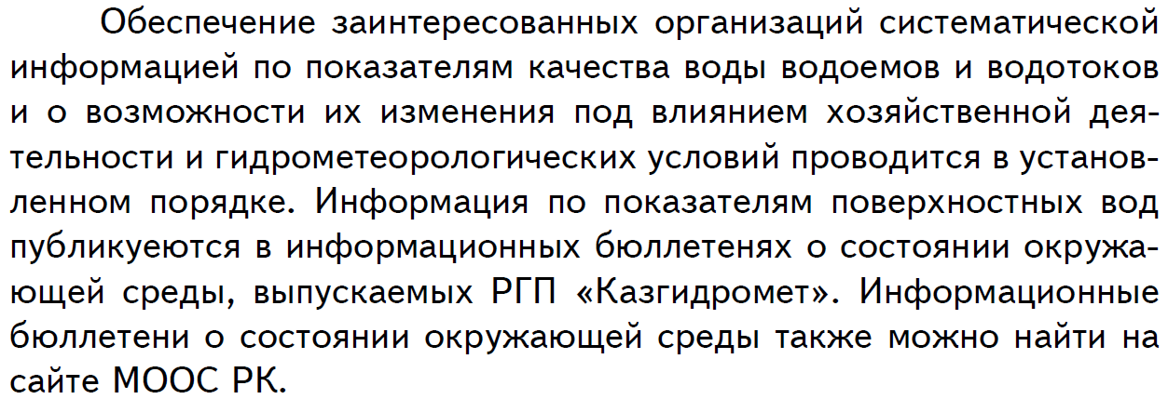
Организация и методы контроля качества воды

Slide 4
Мониторинг качественных характеристик

Slide 5
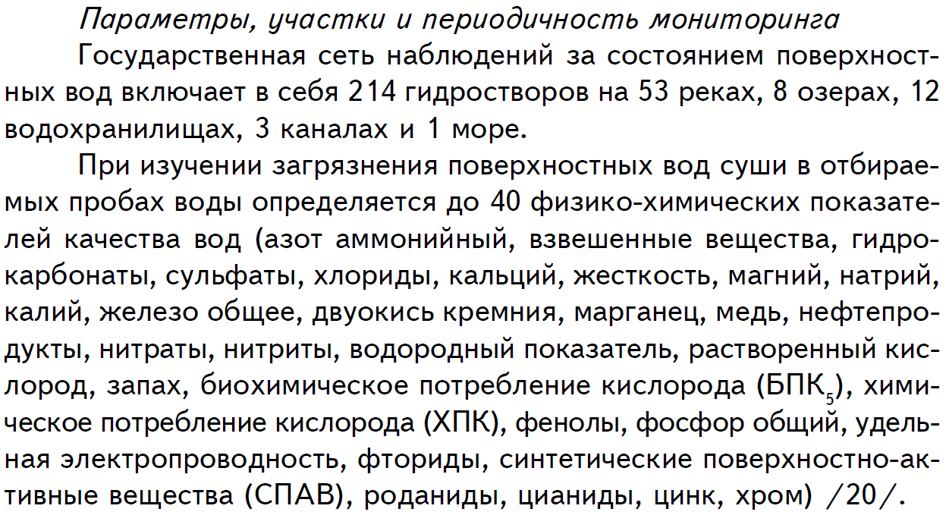
Мониторинг качественных характеристик

Slide 6
Мониторинг качественных характеристик

Slide 7
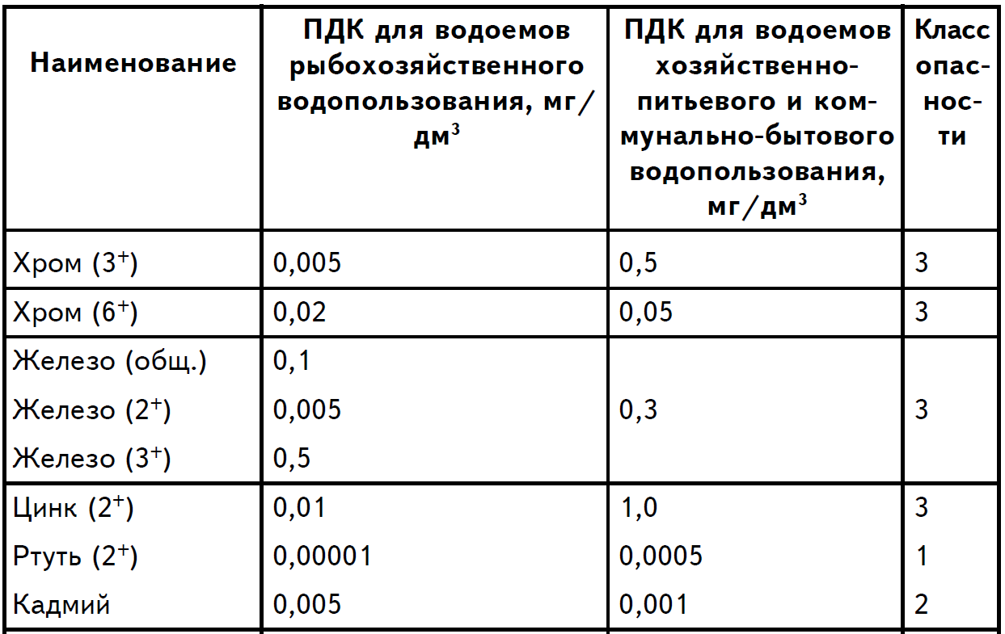
Перечень загрязняющих веществ и их ПДК

Slide 8
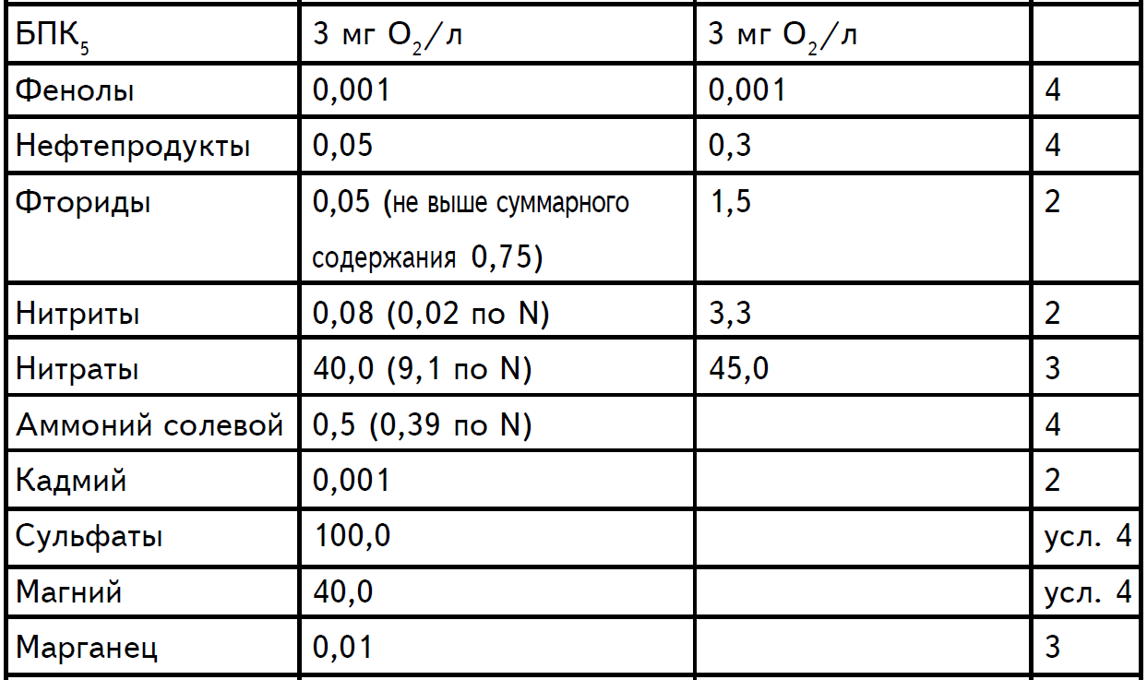

Slide 9
Организация и методы контроля качества воды

Slide 10
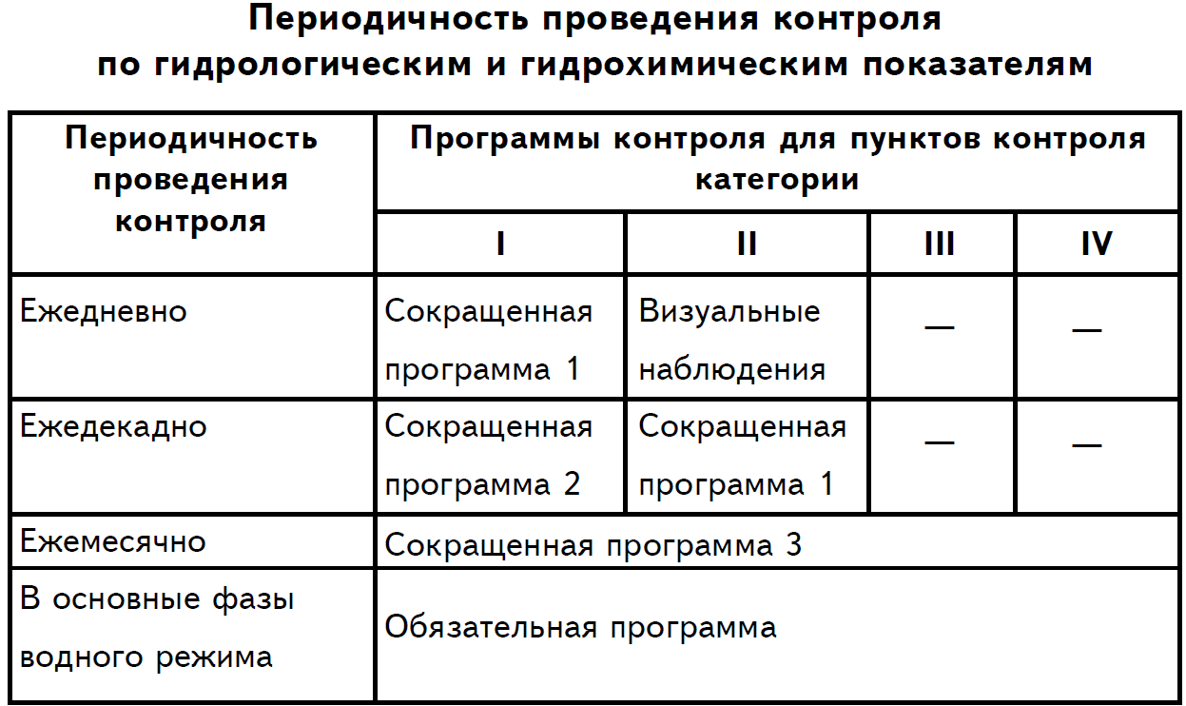
Организация и методы контроля качества воды

Slide 11
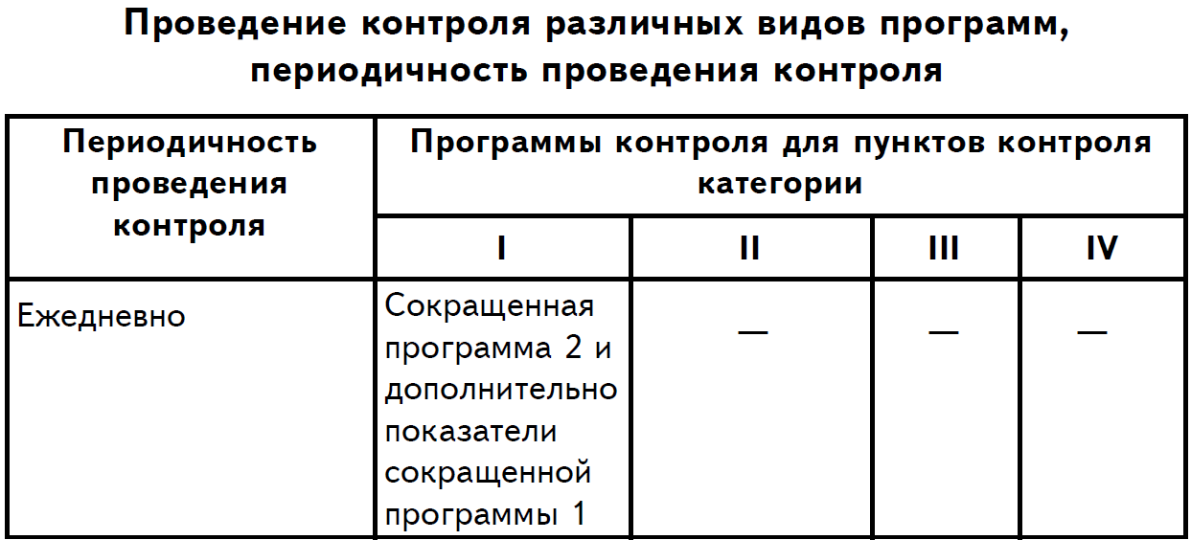
Организация и методы контроля качества воды

Slide 12
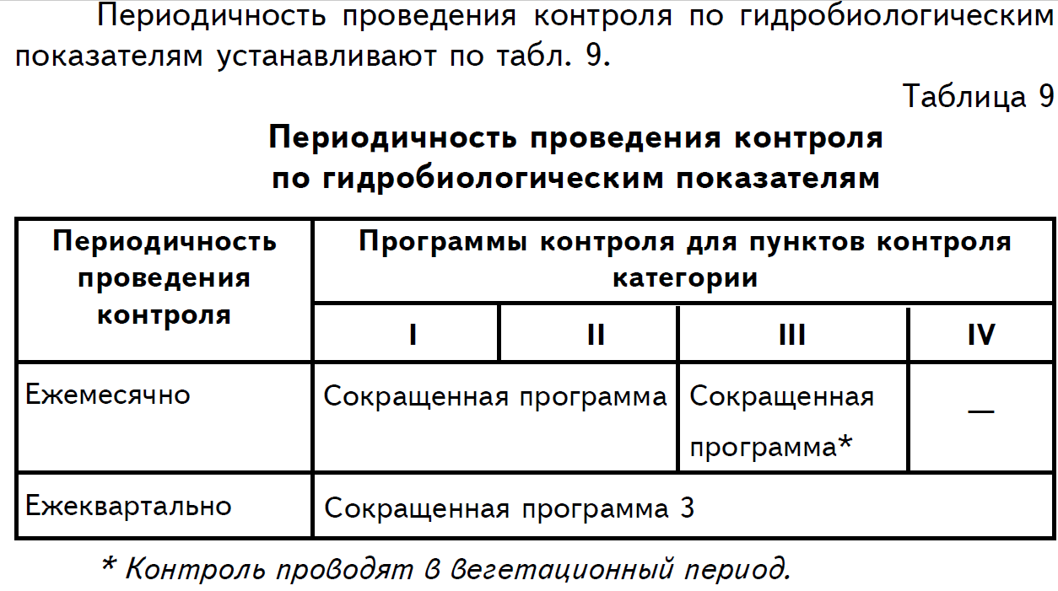
Организация и методы контроля качества воды

Slide 13
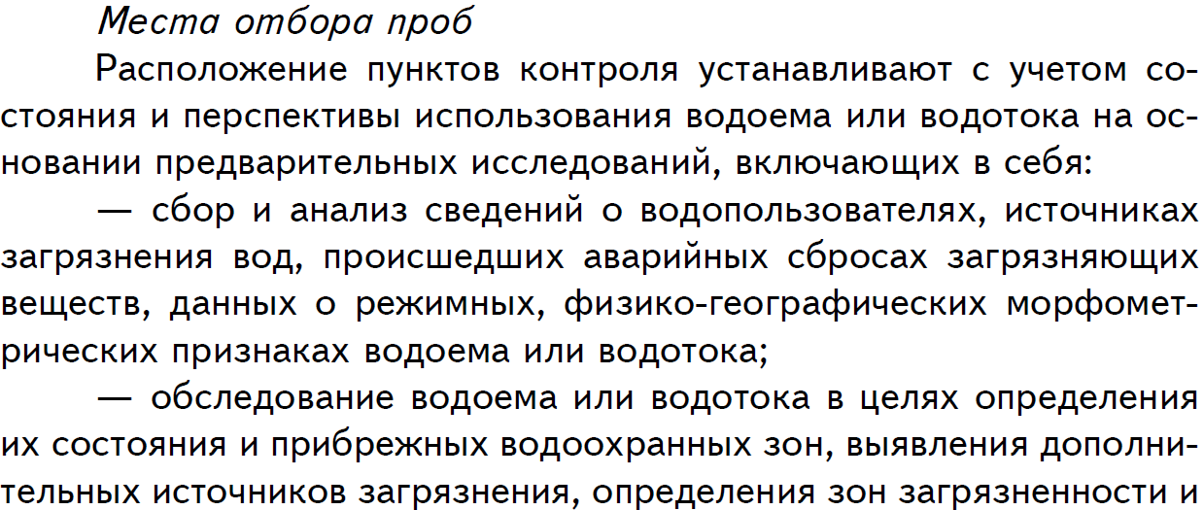
Организация и методы контроля качества воды

Slide 14
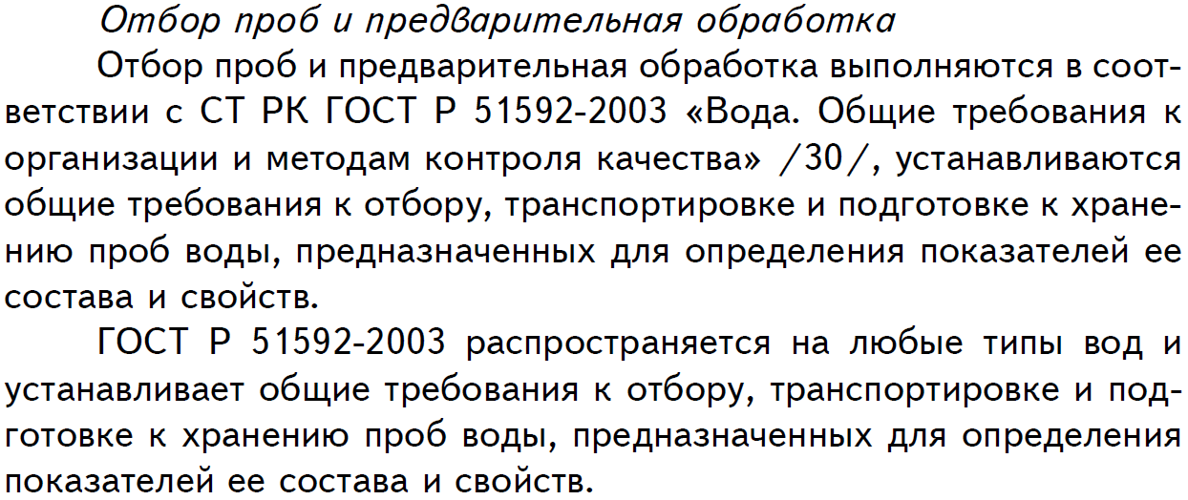
Организация и методы контроля качества воды

Slide 15
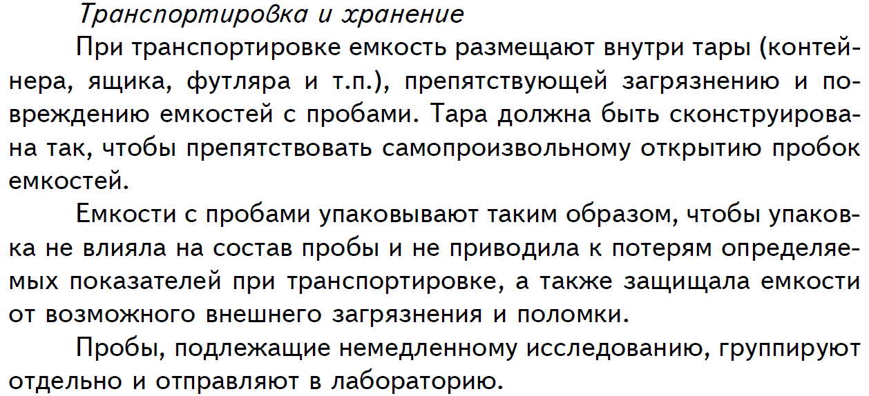
Организация и методы контроля качества воды

Slide 16
Организация и методы контроля качества воды

Slide 17
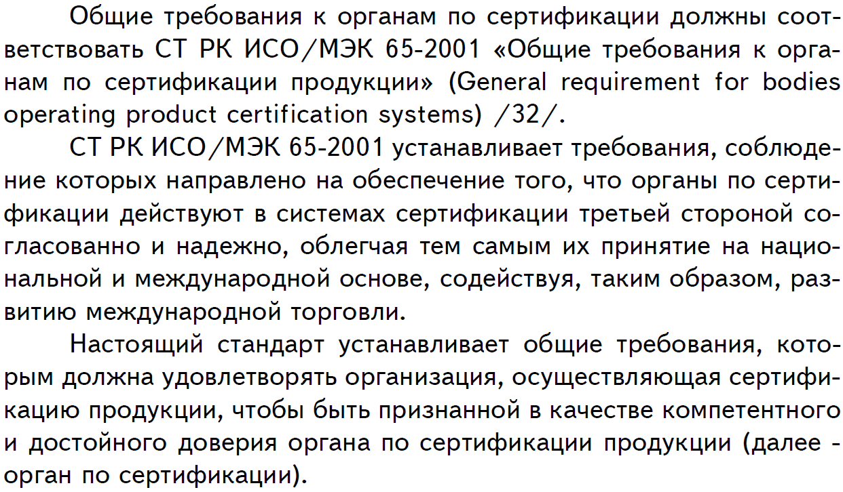
Организация и методы контроля качества воды

Slide 18
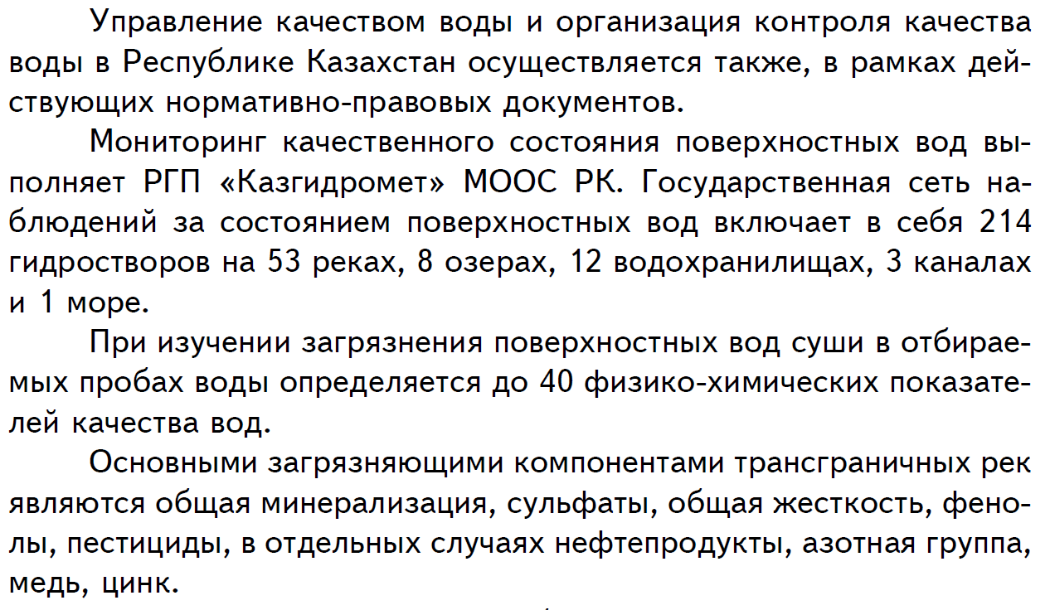
Заключение

Slide 19
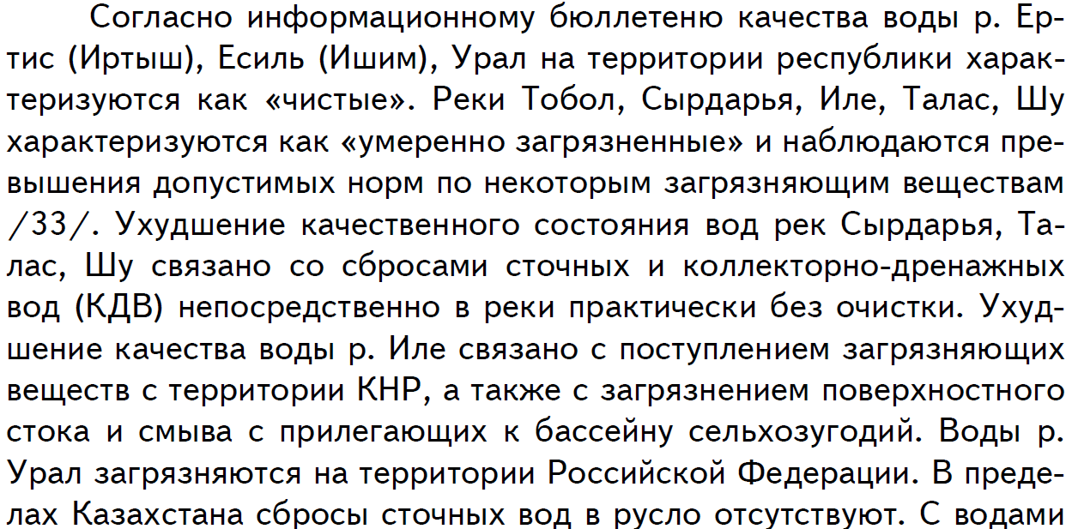
Заключение

